Slide 1
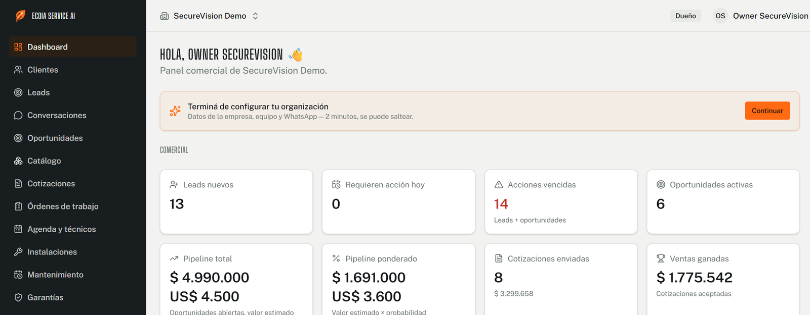
E
ECOIA SERVICE AI
MANUAL DE USO
Qué hace el sistema, módulo por módulo
Venta · Operación en campo · Postventa · Inteligencia artificial
Septiembre 2026

Slide 2
01 QUÉ ES ECOIA SERVICE
Gestión comercial, operativa y de postventa para empresas de seguridad electrónica.
Cámaras / CCTV
Alarmas
Control de acceso
Intercomunicadores
Cercos eléctricos
Redes
EL RECORRIDO DE UN CLIENTE
1
2
3
4
5
6
7
8
Lead
Consulta; si escribe por WhatsApp se crea solo
Relevamiento
El Copiloto arma el relevamiento técnico
Oportunidad
Cliente y negocio con valor y etapa
Cotización
Con el catálogo; se acepta con firma
Orden de trabajo
Se programa en la agenda del técnico
Trabajo en campo
Check-in, checklist, fotos y firma
Instalación
Equipos e informe técnico
Postventa
Garantías, mantenimiento y reclamos
COPILOTO ECOIA
Inteligencia artificial en todo el recorrido: lee conversaciones, arma el relevamiento, sugiere ítems para la cotización, clasifica reclamos y redacta informes técnicos. Siempre sugiere; la decisión la toma una persona.
ECOIA SERVICE AI · MANUAL DE USO

Slide 3
02 ROLES Y PERMISOS
Cada usuario tiene un rol en su empresa. Si un rol no puede hacer algo, el botón no aparece.
DUEÑO / ADMINISTRADOR
COMERCIAL
TÉCNICO
SOPORTE
SOLO LECTURA
Todo: configuración, equipo, catálogo, eliminar registros, asignar y programar técnicos, instalaciones y coberturas de garantía.
Clientes, leads, oportunidades, cotizaciones, conversaciones, órdenes, mantenimientos, garantías y tickets. Ve costos. No elimina ni asigna técnicos.
Entra directo a "Mi agenda". Opera solo sus órdenes asignadas y las instalaciones que surgen de ellas. No ve costos.
Gestiona tickets de postventa, crea órdenes desde el ticket y usa el copiloto de postventa. El resto, consulta.
Ve toda la información, no modifica nada y no ve costos.
Costos: solo los ven Dueño, Administrador y Comercial.
Eliminar: solo Dueño y Administrador. Los registros no se borran definitivamente, se ocultan.
Montos en ARS y USD, nunca sumados entre sí. Fechas en la zona horaria de la empresa.
ECOIA SERVICE AI · MANUAL DE USO

Slide 4
03 PRIMEROS PASOS Y DASHBOARD
Ingreso, instalación en el celular y el panel de inicio.
Activar la cuenta: el invitado recibe un email y define su contraseña (mínimo 8 caracteres).
Ingresar con email y contraseña. Si pertenece a varias empresas, las cambia desde el selector.
Instalar en el celular: Android → "Instalar app"; iPhone → Compartir → "Agregar a inicio". Funciona sin conexión.
Dashboard: leads nuevos, acciones de hoy y vencidas, pipeline total y ponderado por moneda, ventas ganadas y tasa de conversión.
Gráficos por etapa y por vendedor, próximas acciones y la agenda de hoy.
▲ El Técnico no ve el Dashboard: entra directo a su agenda.
ECOIA SERVICE AI · MANUAL DE USO

Slide 5
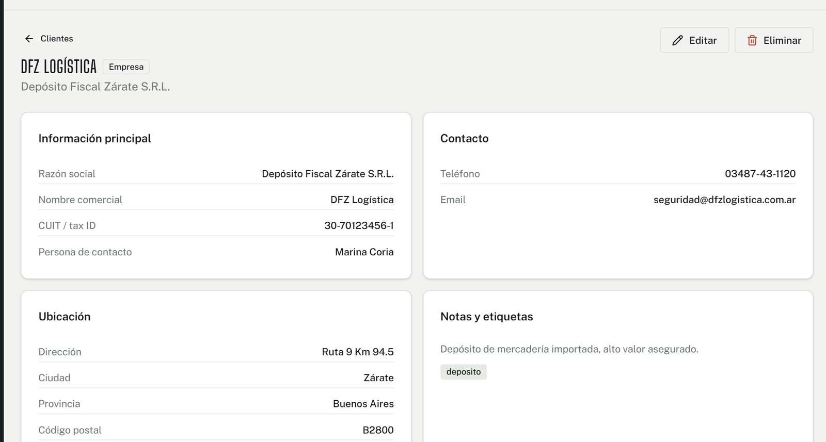
04 CLIENTES Y LEADS
La base de clientes y la puerta de entrada del proceso comercial.
Clientes
Personas o empresas: nombre o razón social, CUIT, contacto, dirección, notas y etiquetas. La ficha 360° reúne todo lo del cliente.
Leads
Interesados con origen, solución, vendedor, valor y próxima acción (en rojo si está vencida, en ámbar si es hoy).
Estados: Nuevo → Contactado → Calificando → Relevamiento → Cotizado → Seguimiento → Negociación → Ganado / Perdido.
Si escribe por WhatsApp un número desconocido, el lead se crea solo. Nunca se crea un cliente automáticamente.
▲ Ficha 360° del cliente: datos, contacto, ubicación, instalaciones y toda su actividad.
ECOIA SERVICE AI · MANUAL DE USO

Slide 6
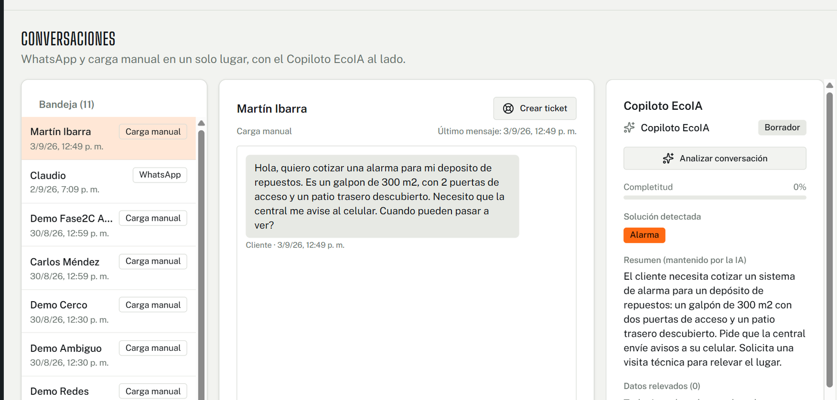
05 CONVERSACIONES Y COPILOTO ECOIA
WhatsApp y conversaciones cargadas a mano, con la IA al costado.
WhatsApp
Se responde desde la bandeja y se ve si el mensaje fue Enviado, Entregado o Leído. Regla de WhatsApp: se escribe libremente solo hasta 24 h después del último mensaje del cliente.
Copiloto EcoIA
Detecta la solución, completa el relevamiento con lo que dijo el cliente, resume y sugiere hasta 3 preguntas. El vendedor confirma, edita o descarta cada dato.
La IA nunca…
…pisa datos confirmados, inventa, envía mensajes ni crea oportunidades o cotizaciones.
▲ Bandeja, hilo del cliente y Copiloto con la solución detectada, el resumen y lo que falta relevar.
ECOIA SERVICE AI · MANUAL DE USO

Slide 7
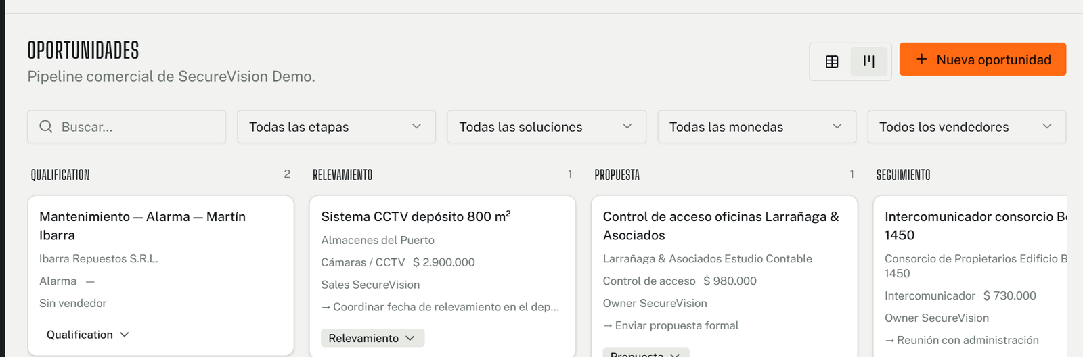
06 OPORTUNIDADES
El negocio concreto con un cliente: valor, etapa y probabilidad de cierre.
▲ Vista de pipeline: una columna por etapa. La etapa se cambia con el selector de cada tarjeta.
10 %
Calificación
25 %
Relevamiento
50 %
Propuesta
60 %
Seguimiento
80 %
Negociación
100 %
Ganada
0 %
Perdida
Probabilidad por defecto de cada etapa, ajustable a mano. Pipeline ponderado = valor × probabilidad. Marcar como Ganada es siempre una acción del vendedor.
ECOIA SERVICE AI · MANUAL DE USO

Slide 8
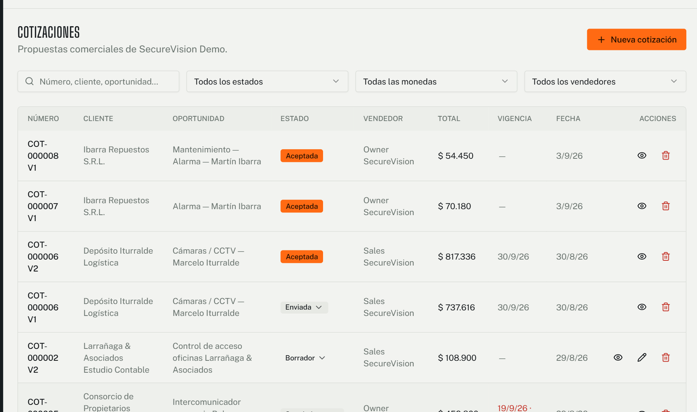
07 CATÁLOGO Y COTIZACIONES
Presupuestos con los productos y servicios de la empresa, numerados COT-000001 V1.
Catálogo: productos y servicios con precio, costo, moneda y estado activo. Lo modifican Dueño y Administrador.
Toda cotización nace de una oportunidad ("Crear cotización").
Sugerir ítems con IA: propone ítems y cantidades desde la conversación y el relevamiento. Los precios salen siempre del catálogo.
Editor que se guarda solo: descuentos por línea o generales e IVA de 0 %, 10,5 %, 21 % o 27 %.
Estados: Borrador, Lista, Enviada, Vista, Seguimiento, Negociación, Aceptada, Rechazada, Vencida. Después de enviar, se crea una nueva versión.
PDF con los datos de la empresa. Nunca muestra costos.
Importante El campo "Notas internas" se imprime en el PDF y lo ve el cliente.
▲ Listado de cotizaciones: número, versión, estado, total y vigencia.
ECOIA SERVICE AI · MANUAL DE USO

Slide 9
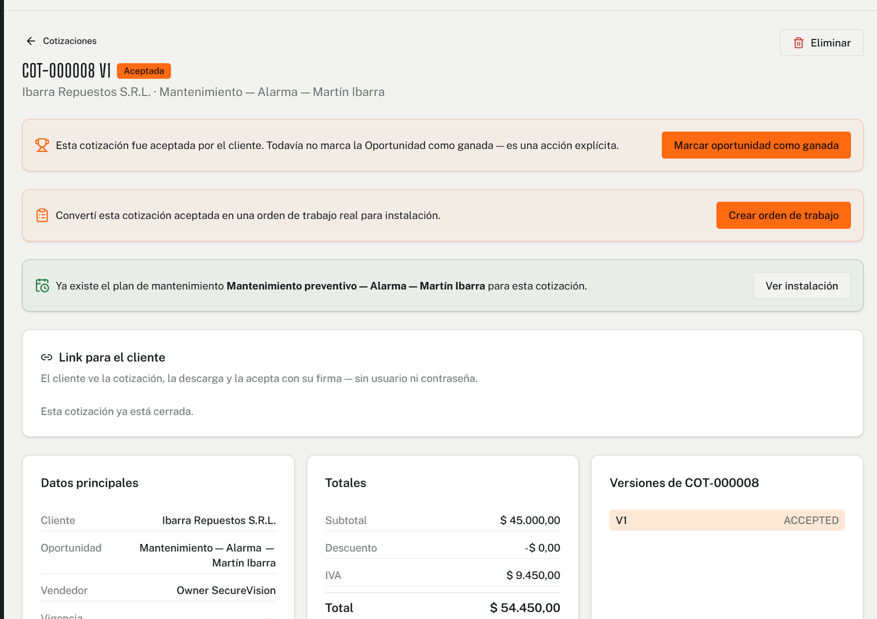
08 EL CLIENTE ACEPTA CON SU FIRMA
Un link para ver, descargar y aceptar la cotización, sin usuario ni contraseña.
1
Crear link
Con la cotización en Lista, "Crear link para el cliente": pasa a Enviada.
2
Enviar
"Copiar" o "Enviar por WhatsApp". El vendedor elige el contacto.
3
El cliente la abre
Pasa a Vista y se registra cuántas veces la abrió.
4
Acepta o rechaza
Con nombre, DNI y firma con el dedo, o con el motivo del rechazo.
5
Siguiente paso
Marcar la oportunidad como ganada y crear la orden de trabajo.
▲ Cotización aceptada: marcar la oportunidad como ganada y crear la orden.
ECOIA SERVICE AI · MANUAL DE USO

Slide 10
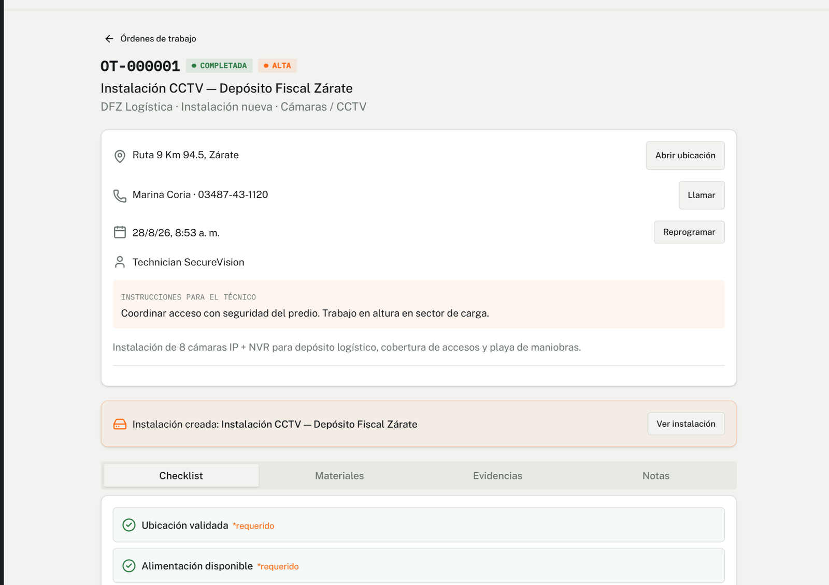
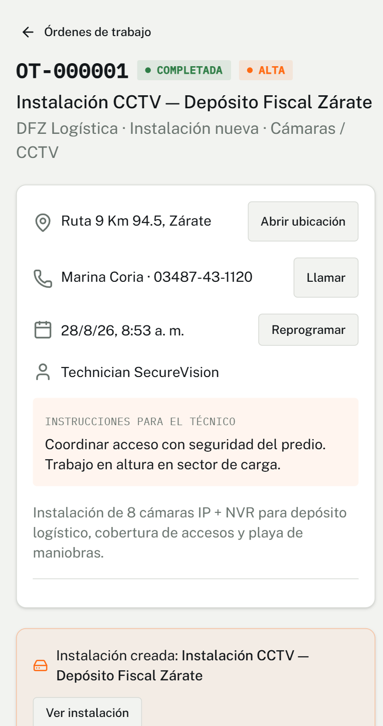
09 ÓRDENES DE TRABAJO
Instalaciones, visitas, reparaciones y mantenimientos, numerados OT-000001.
Se crean a mano, desde una cotización aceptada, un ticket o un plan de mantenimiento.
Estados: Borrador → Programada → Asignada → En camino → En sitio → En ejecución → Completada.
Checklist precargado según la solución, materiales, fotos con ubicación y notas.
Para completar: técnico, fecha y checklist obligatorio completos.
Firma de conformidad del cliente en pantalla.
Al terminar: "Crear instalación".
▲ En la computadora.
▲ En el celular.
ECOIA SERVICE AI · MANUAL DE USO

Slide 11
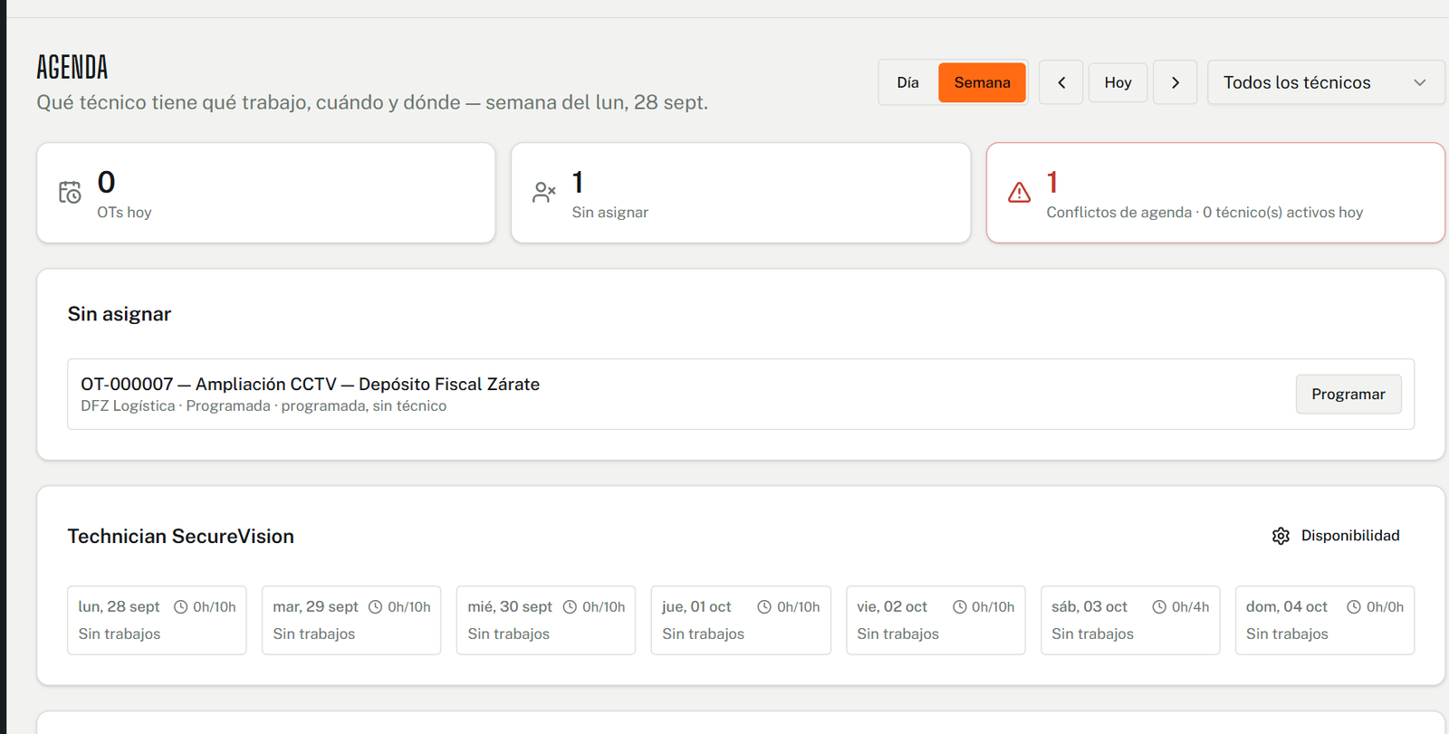
10 AGENDA Y TÉCNICOS
Quién hace qué trabajo, cuándo y dónde.
Programar
Técnico, inicio y duración. El sistema avisa conflictos y horarios fuera de disponibilidad; se puede forzar dejando registro.
Disponibilidad
Horario semanal y ausencias de cada técnico. Sin horario cargado, figura como no disponible.
Mi agenda
El técnico ve sus órdenes: Atrasadas, Hoy, Próximas y Sin fecha, con botones para ubicación y llamada.
▲ Vista semanal: órdenes sin asignar, conflictos y carga de cada técnico.
ECOIA SERVICE AI · MANUAL DE USO

Slide 12
11 EL TÉCNICO EN CAMPO
Un botón por paso, desde el celular, con o sin señal.
Salir hacia el cliente
La orden pasa a En camino
Llegué — hacer check-in
Registra hora y ubicación
Empezar el trabajo
Pasa a En ejecución
Terminar el trabajo
Revisa checklist y pide la firma
Sin conexión se puede hacer todo el flujo, el checklist, notas, materiales, fotos y la firma. Se sube solo al volver la señal. No cerrar sesión con cambios pendientes.

Slide 13
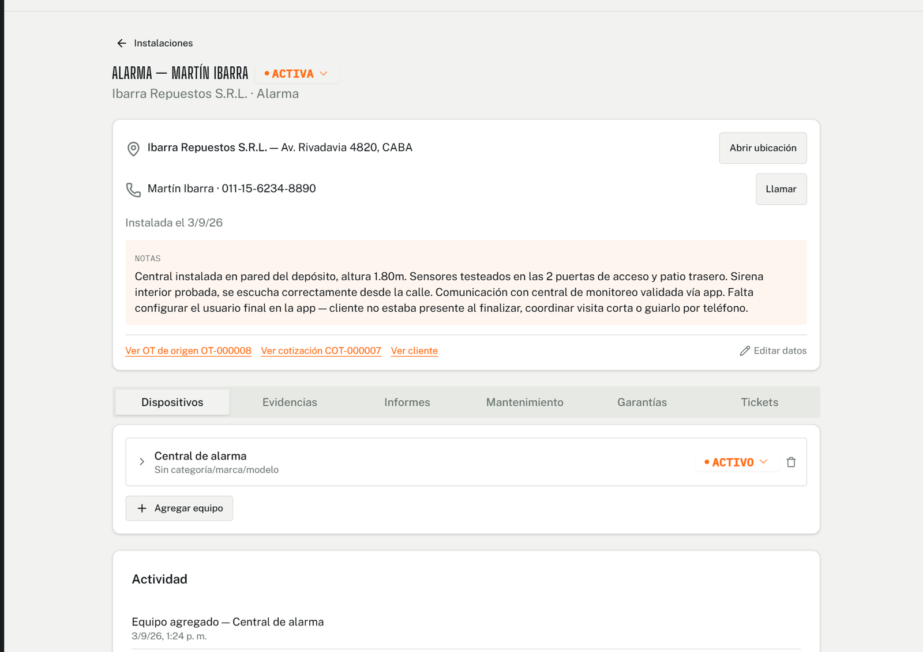
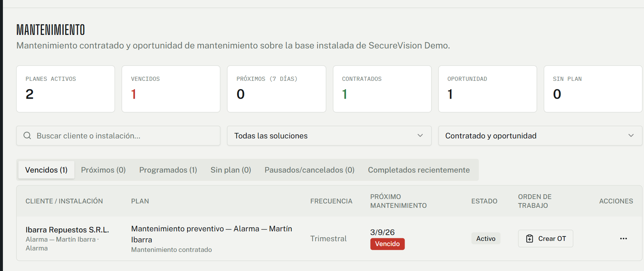
12 INSTALACIONES Y MANTENIMIENTO
La base instalada del cliente y su mantenimiento preventivo.
Instalación: se crea desde una orden completada; los materiales pasan a ser equipos.
Dispositivos con marca, modelo, serie, ubicación y datos técnicos. También evidencias y planos.
Informe técnico a mano o con IA (solo con lo registrado), se aprueba y se descarga en PDF.
Planes contratados u oportunidades de venta, con frecuencia mensual a anual.
Centro de Mantenimientos: vencidos, próximos (7 días), programados y sin plan.
"Crear OT" genera la orden con su checklist; al completarla se calcula la próxima fecha.
ECOIA SERVICE AI · MANUAL DE USO

Slide 14
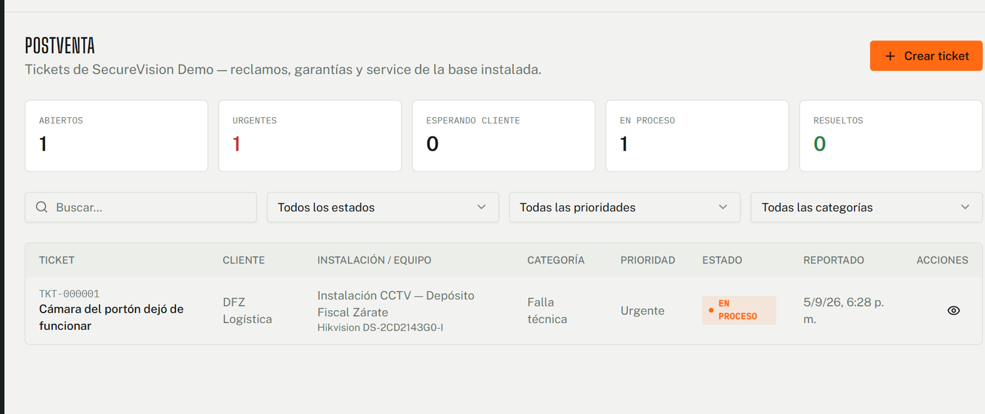
13 GARANTÍAS Y POSTVENTA
Qué está cubierto y cómo se resuelven los reclamos.
Tickets TKT-000001 desde Postventa o desde una conversación de WhatsApp.
Estados: Abierto, En triage, En proceso, Esperando, Resuelto, Cerrado.
Para resolver, el ticket debe estar En proceso.
Cobertura (cubierto, no cubierto o parcial) la decide Dueño o Administrador.
Copiloto de postventa: sugiere categoría, prioridad, equipo y preguntas de diagnóstico.
▲ Centro de Postventa: tickets abiertos, urgentes y en proceso.
Garantía de instalación
Mano de obra de la empresa, una por instalación.
Garantía de equipo
Del fabricante o proveedor, una por equipo. Vigente, próxima a vencer o vencida.
ECOIA SERVICE AI · MANUAL DE USO

Slide 15
14 CONFIGURACIÓN
Solo para Dueño y Administrador.
Datos de la empresa
Logo, razón social, CUIT, contacto, condiciones por defecto y pie de página de los PDF.
WhatsApp
Datos de la cuenta de WhatsApp Business de la empresa. EcoIA acompaña la conexión.
AVISOS AUTOMÁTICOS POR WHATSAPP
Visita programada
Al programar o reprogramar la orden: fecha, hora y dirección.
Técnico en camino
Cuando el técnico sale hacia el cliente.
Vienen apagados y se activan uno por uno, con plantillas aprobadas en WhatsApp. Cada envío queda registrado en la orden: Enviado, No enviado o Falló, con el motivo.
Equipo
Invitar usuarios por email con su rol, cambiar roles y desactivar accesos.
Configuración inicial
El Dashboard muestra los pasos pendientes hasta completarlos.
ECOIA SERVICE AI · MANUAL DE USO

Slide 16
15 ALCANCE
Qué incluye hoy y qué todavía no.
INCLUYE HOY
TODAVÍA NO INCLUYE
CRM: clientes, leads, oportunidades, catálogo, cotizaciones con PDF y firma
WhatsApp integrado, leads automáticos y avisos al cliente
IA: relevamiento, cotización borrador, postventa e informes
Órdenes, agenda, disponibilidad y conflictos
App del técnico instalable y sin conexión
Instalaciones, garantías, mantenimientos y tickets
Facturación electrónica (ARCA), cobros y pagos
Instagram, email o chat web; fotos y audios por WhatsApp
Chatbot autónomo y transcripción de audios
Stock, inventario y compras
GPS en tiempo real, portal del cliente, SLA
Recuperar contraseña o registros borrados desde la pantalla
ECOIA SERVICE AI · MANUAL DE USO

Slide 17
E
ECOIA SERVICE AI
De la primera consulta al mantenimiento, en un solo sistema.

